Slide 1
VERKLEINWOORDE
VERKLEINWOORDE

Slide 2
Deur rekenaar papier
Motor pa oom
Vis verf vraag
Dier maan kop
Vark oog gesig
Ster stoof ploeg
Foto gif oorlog
Ouma polisieman muur
Boot lip duif
Onderwyser besigheid dorp
Koning boompie berig

Slide 3
Deurtjie rekenaartjie papiertjie
Motor tjie muurtjie maantjie
Oumatjie Onderwysertjie Diertjie
Bootjie Oompie boompie
verfie duifie dorpie
Koppie giffie Vissie
Oorloggie lippie Varkie
ogie vragie gesiggie
beriggie Sterretjie stofie
Ploegie Foto’tjie pa’tjie polisiemannetjie besigheidjie Koninkie

Slide 4
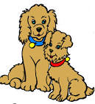
Reël 1:
Om ‘n verkleinwoordjie te vorm moet ek altyd ‘n –ie; of -tjie; of -jie of kie of pie by die woord voeg.
Bv. Blaar - blaartjie
hond - hondjie
oom - oompie

Slide 5
Reël 2
Indien woord op á, i, o, of u eindig voeg ons ‘n ‘tjie by.
Foto – foto’tjie
Taxi – taxi’tjie
Impi- impi’tjie
Balju- balju’tjie

Slide 6
Reël 3
Indien ‘n woord op ‘n m eindig en ‘n lang vokaal het of 2 konsonante of 2 lettergrepe voeg ons –pie by.
Bv. Arm – armpie (2 konsonante)
Boom – boompie (lang vokaal)
Besem- besempie (2 lettergrepe)

Slide 7
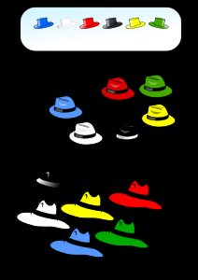
Reël 4
Indien die woord op ‘n d of t eindig voeg ons net -jie by.
Bv. Hoed – hoedjie
skoot – skootjie
Boot - bootjie

Slide 8
Reël 5
Indien die woord op ‘n k,p,f,g,s,eindig en ‘n kort vokaal het verdubbel en die konsonant en voeg -ie by.
Bv. Kop – koppie
Bek – bekkie
Rif – riffie
Gesig – gesiggie
Vis - vissie

Slide 9
Reël 6
Indien die woord op ‘n k,p,f,g,s,eindig en ‘n lang vokaal( wat dieselfde is) het verloor ek die een vokaal en voeg ie by.
Bv. stoof – stofie
oog- ogie
knoop- knopie
rook- rokie
roos- rosie

Slide 10
Reël 7
Indien die woord ‘n kort klank het (een vokaal ) en gevolg word deur ‘n m, n, l, r, verdubbel ek die konsonant en voeg –etjie by.
Bv. Kam – kammetjie
Man- mannetjie
Val – valletjie
Kar – karretjie
Ster - sterretjie

Slide 11
Reël 8
Indien die woord op - ing eindig en uit 1 lettergreep bestaan voeg ons –etjie by.
Bv. ring – ringetjie
kring – kringetjie
slang - slangetjie

Slide 12
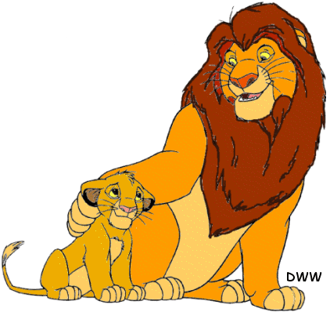
Reël 9
Indien woord op –ing eindig en uit meer as 1 lettergreep bestaan verloor ek die g en voeg -kie by.
Bv. koning – koninkie
doring - dorinkie

Slide 13
Uitsonderings
pad - paadjie
gat - gaatjie
glas – glasie

Slide 14
Done by: Ettie Cronjé Prentjies: GOOGLE Images
Hoërskool Kampsbaai

